Slide 1
Туристичке регије свијета
Португал
Др Вук Гарача

Slide 2
Пиринејско полуострво
Пиринејско или Иберијско највеће је од три велика полуострва јужне Европе
По географском положају представља мост између Европе и Африке
Европа је најближа Африци, а на Гибралтару, који је широк свега 23 км

Slide 3
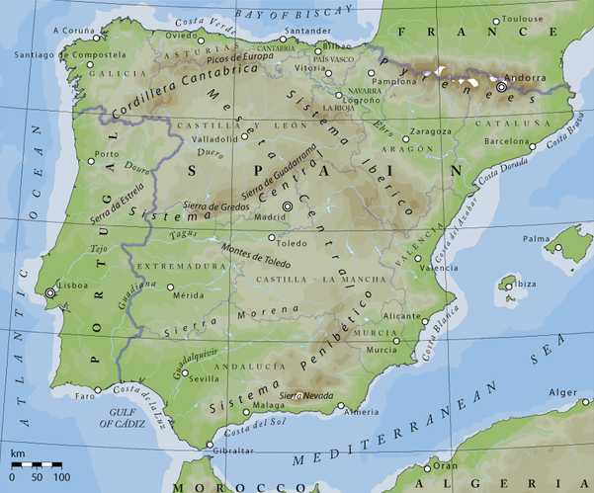
Физичко-географска карта Пиринејског полуострва

Slide 4
Природне карактеристике Португала
Крајњи западни дио Пиринејског полуострва
Маритимност је јасно изражена
Утицај Атлантског океана је изразит
На истоку и сјевероистоку планински вијенци и старе масе из Шпаније
Сијера Ештрела (1991 м)
Широке наплавне низије уз море и ријечне долине (Дуро, Мондего, Тежо, Гладијана)
Клима атлантска до суптропска

Slide 5
Друштвене карактеристике Португала
Површина – 91.971 km²
Становника – 10,4 милиона
Густина насељености 113 ст/km²
Положај периферан
Историја дуга и бурна
Ибери
Феничани
Грци
Римљани
Мавари/Арапи
Краљевина португал
Колонијална сила

Slide 6
Туризам Португала
Туризам Португала заостаје за туризмом Шпаније
До 1968. године диктатура Салазара
Крвави сукоби у колонијама до 1974.
Државни удар и успостављање демократије, ослобађање колонија
Убрзани развој туризма од уласка у ЕУ 1986. године
2015. године 10,2 милиона страних туирста и 12,6 милијарди долара

Slide 7
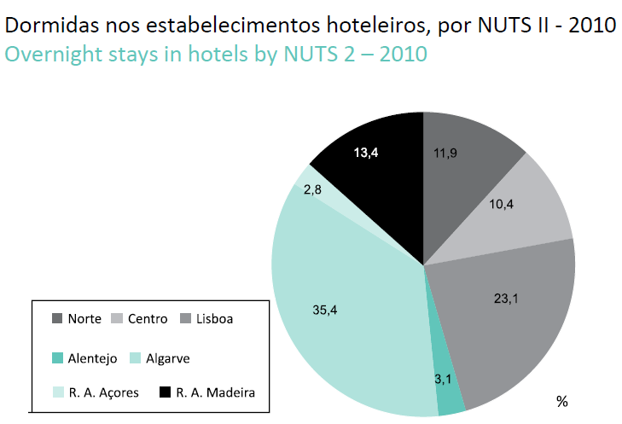
Удио ноћења према административним регијама 2010.

Slide 8
Туристичко-географске регије Португала
Алгарве
Регија око Лисабона
Регија Сјеверног приморја
Приморје Алентежа
Сјевероисточна брдскопланинска регија
Острвске регије
Мадеира
Азори

Slide 9
Алгарве
Природни је наставак шпанске регије Коста дела Луз
Африка заробљена у Европи
Узак обалски појас са ниским планинским залеђем
Сијера де Моншик и Сијера до Калдеира (испод 1000м)
Суптропска клима
Преко 3000 сунчаних сати
Око 900 мм падавина на падинама
70% влажности ваздуха
Температура воде је 6 мјесеци изнад 18º С
Средња јануарска температура ваздуха око 13º С

Slide 10
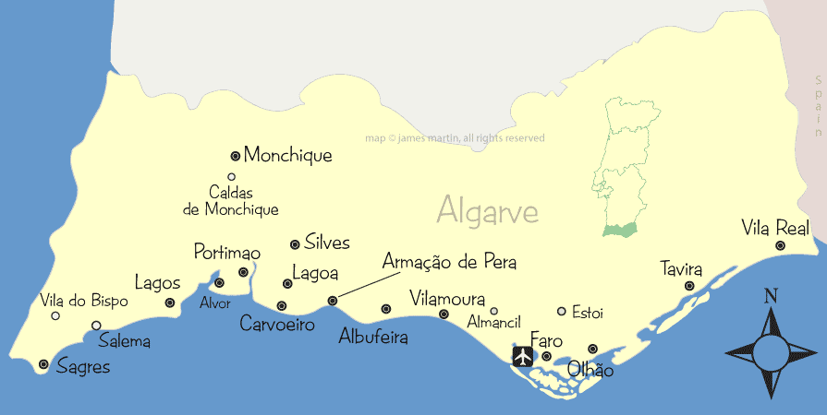
Туристичка регија Алгарве

Slide 11
Обалско подручје је готово целокупно под виновом лозом, маслином, воћем и поврћем
Регију карактерише савремена туристичка изградња
Етносоцијални мотиви под значајним утицајем Мавара
Центар регије је град Фаро
Туристичка мјеста су:
Албуфеира
Лагос
Саргес

Slide 12
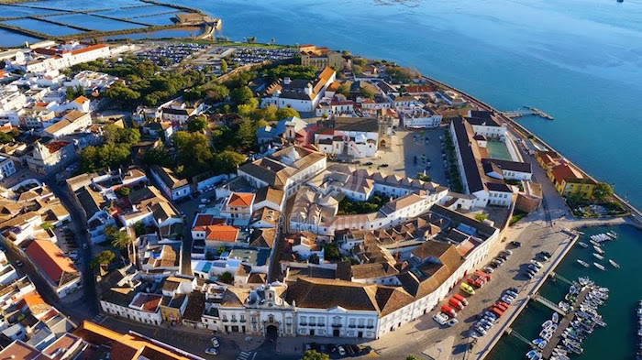
Фаро – старо градско језгро

Slide 13
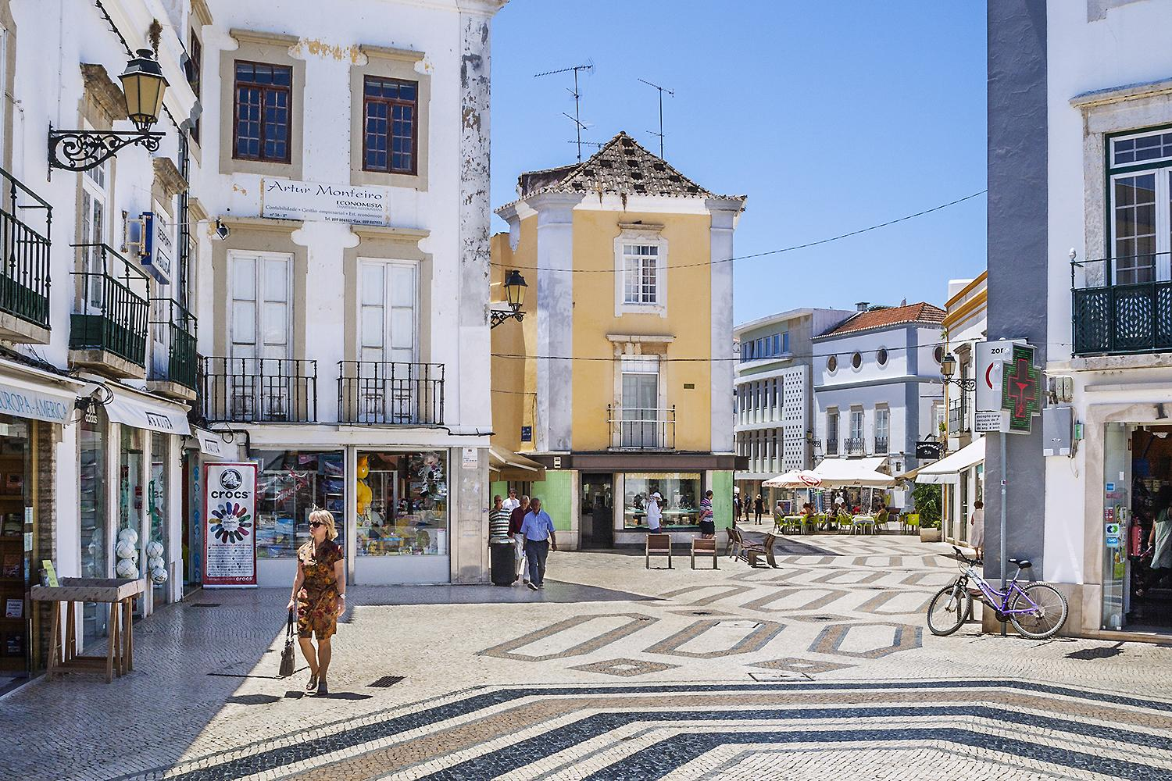
Фаро – градске улице

Slide 14
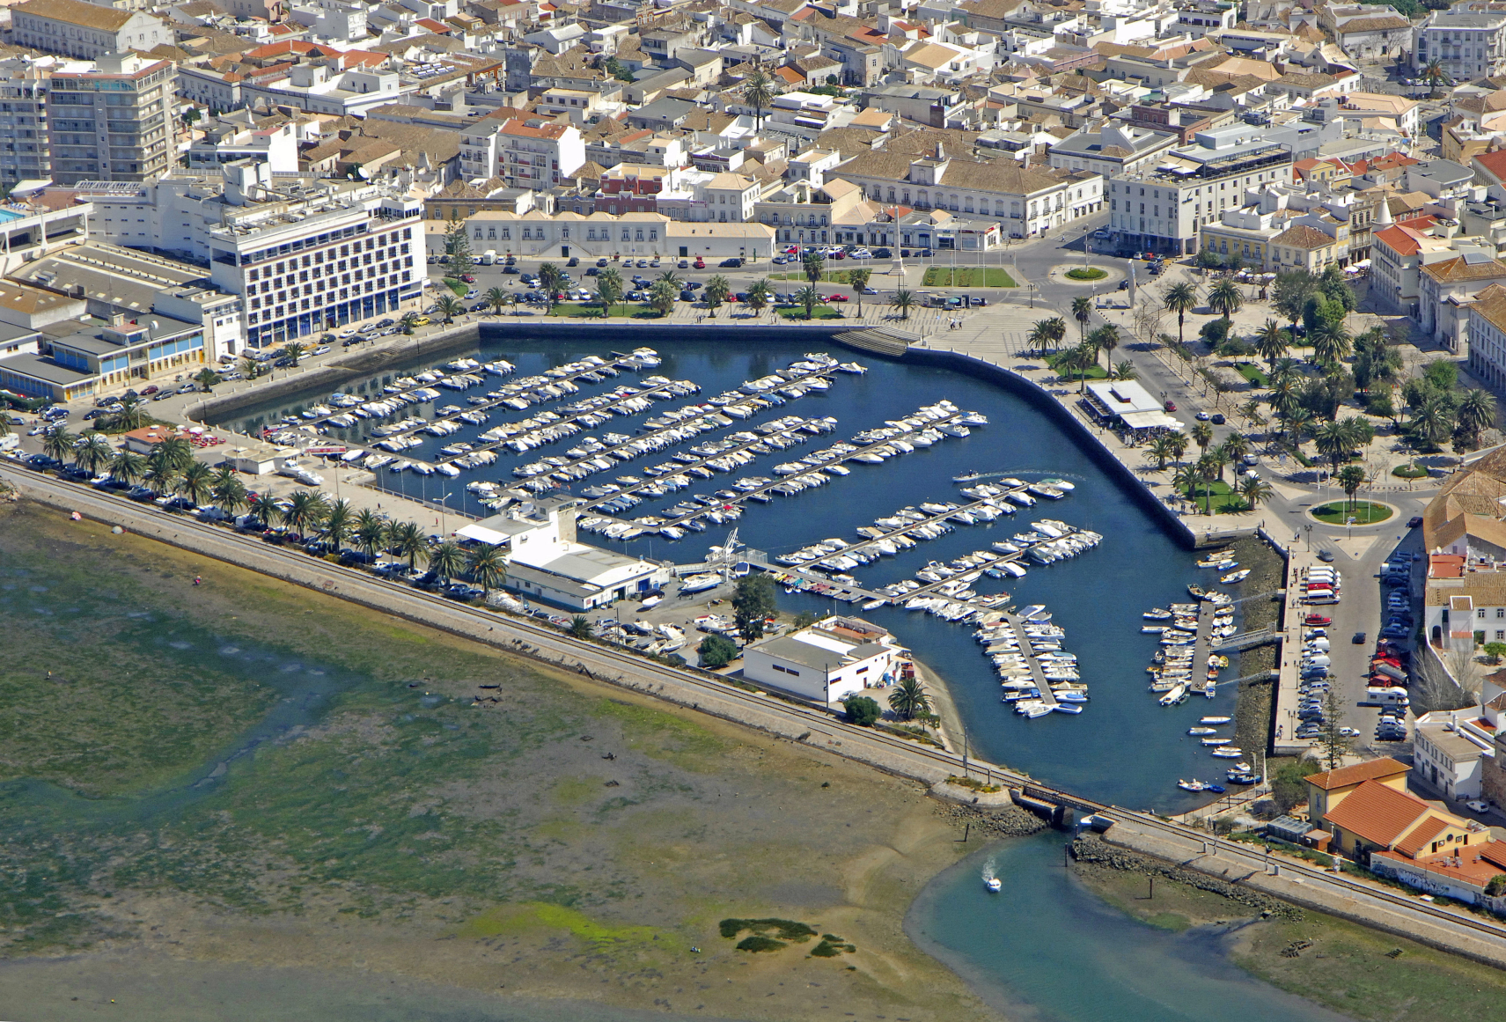
Фаро – туристичка лука - марина

Slide 15
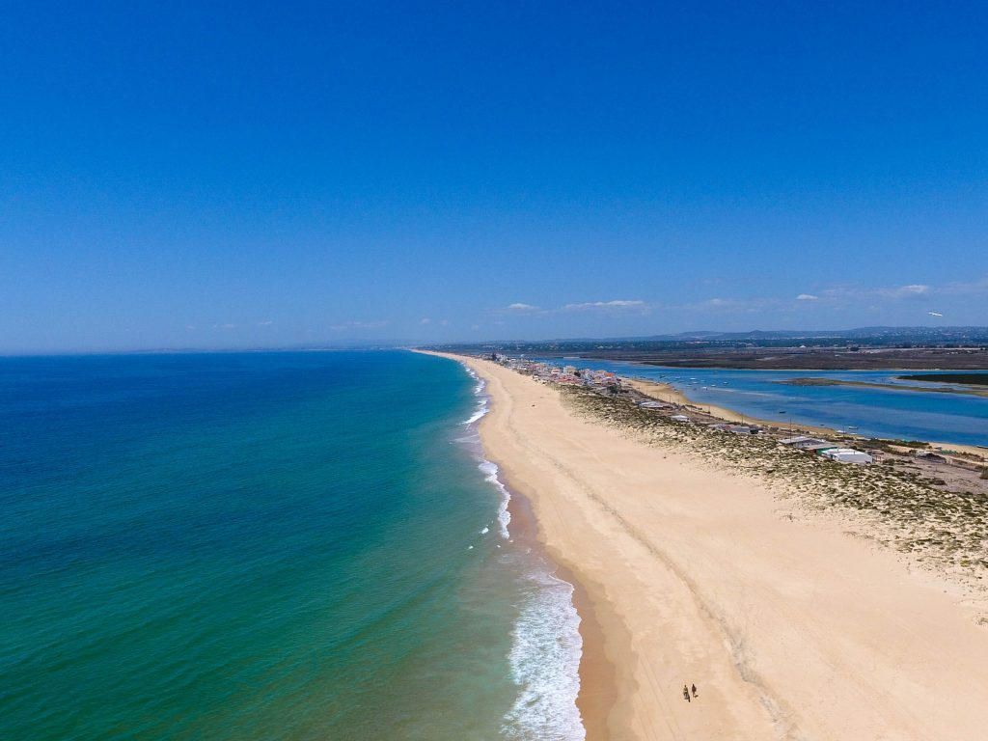
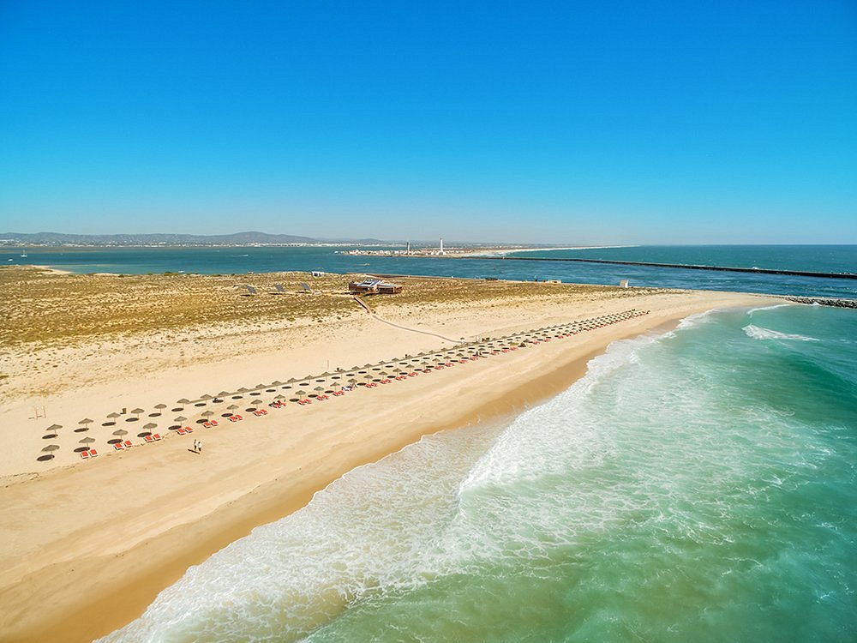
Фаро - плаже

Slide 16
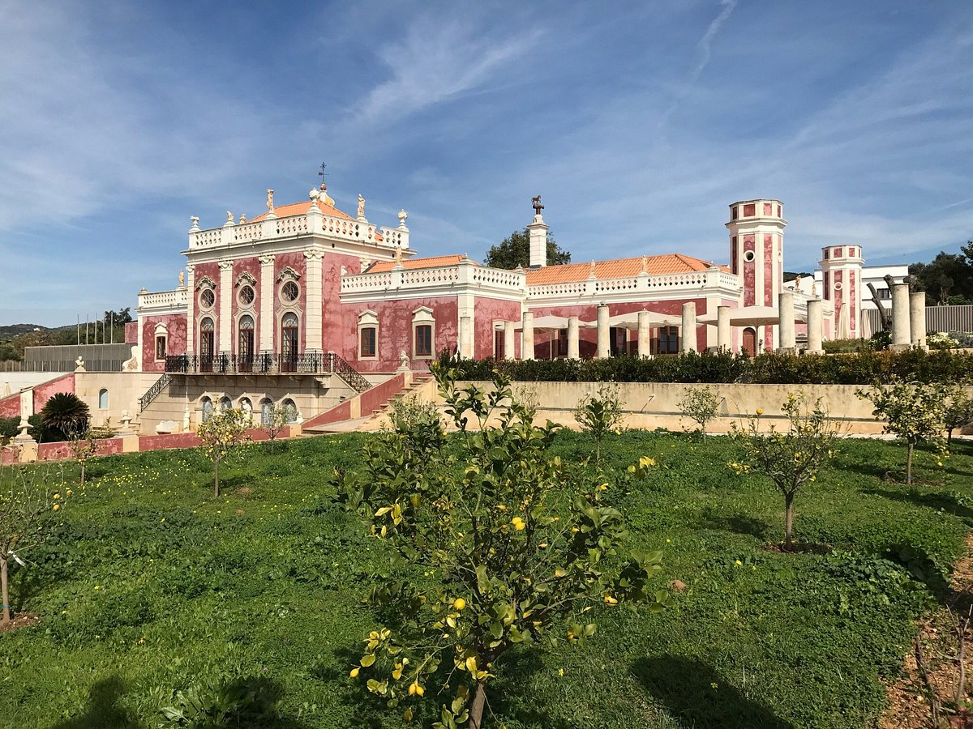
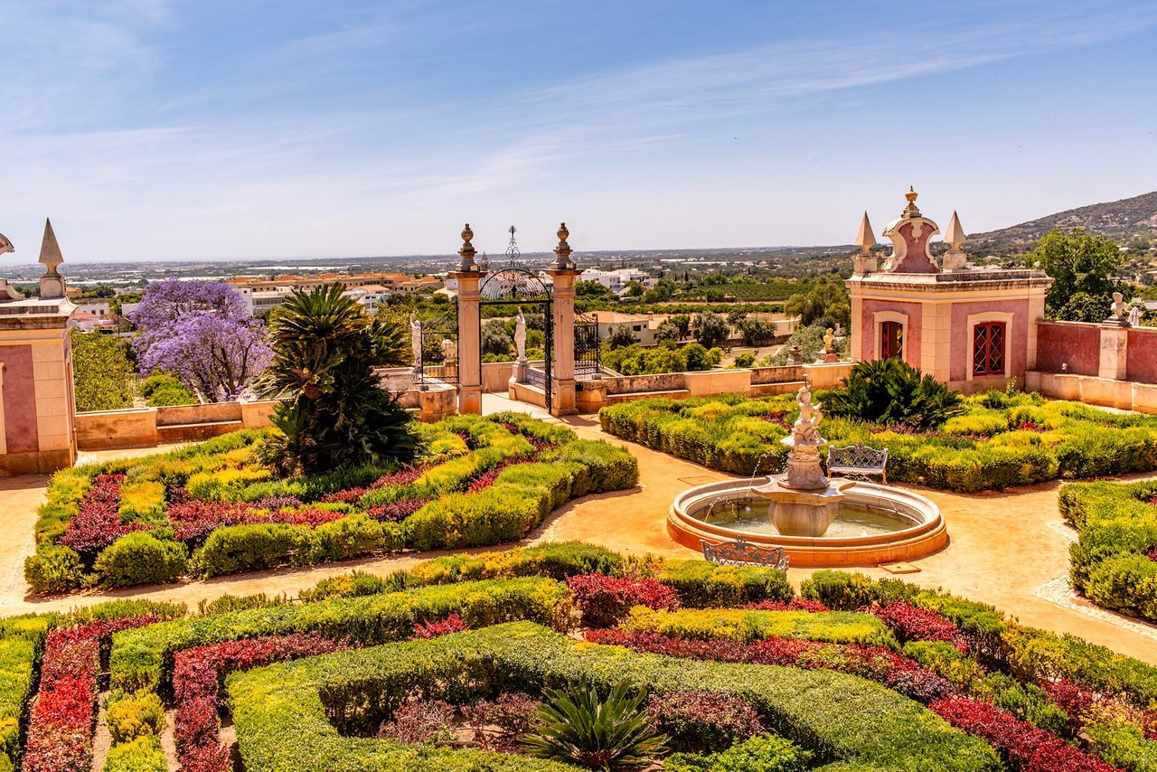
Фаро – палата Ештои

Slide 17
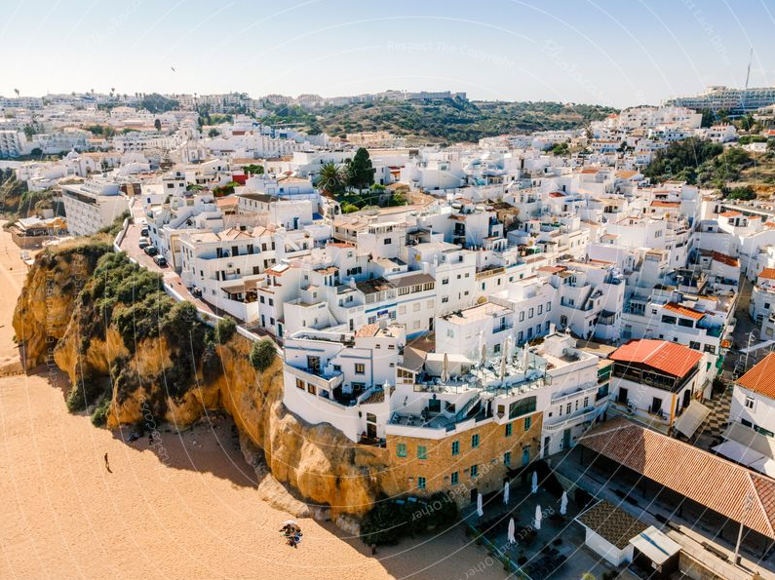
Албуфеира – туристичко мјесто

Slide 18
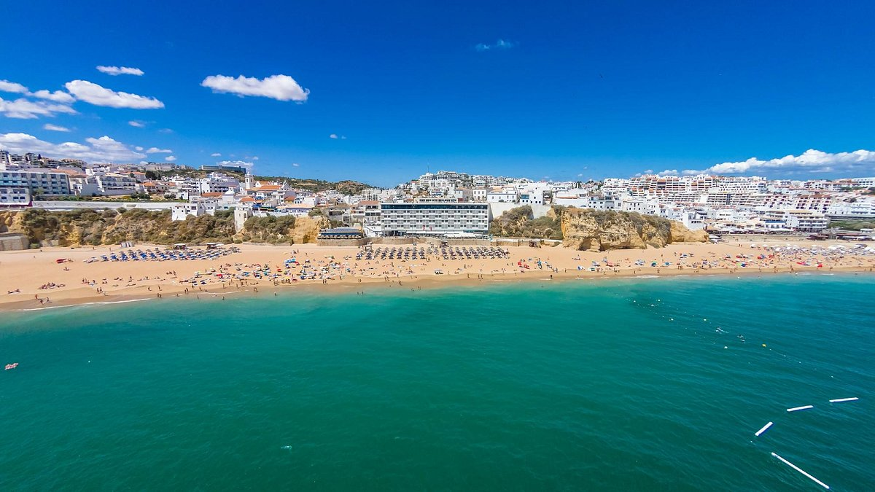
Детаљ са плаже у Барселони

Slide 19
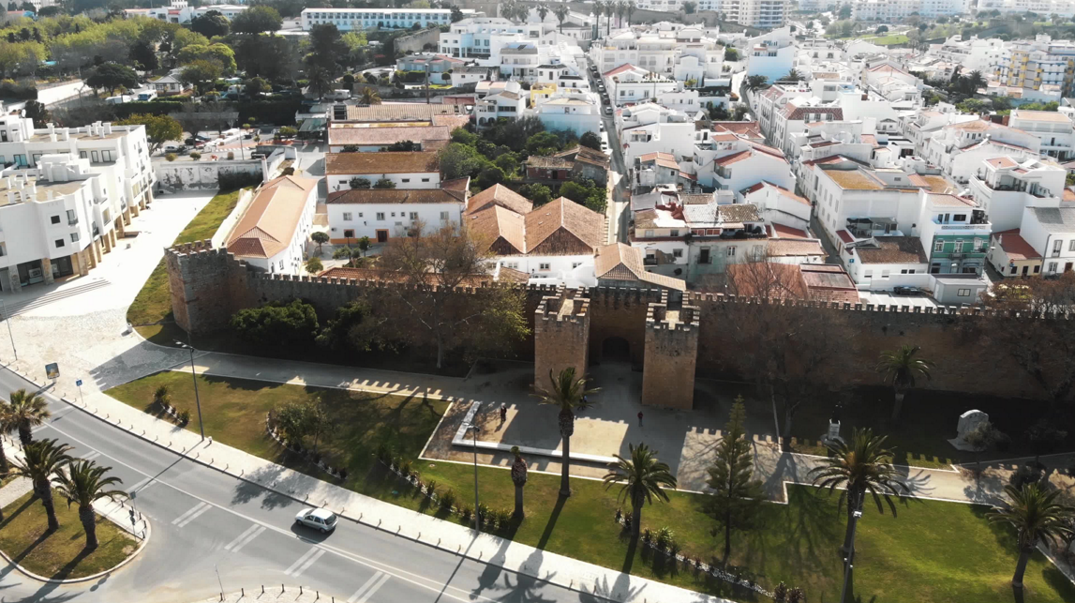
Лагос – старо градско језгро

Slide 20
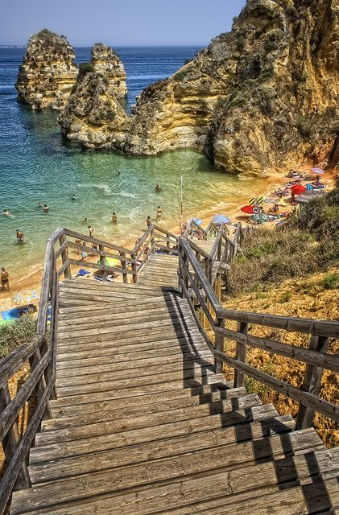
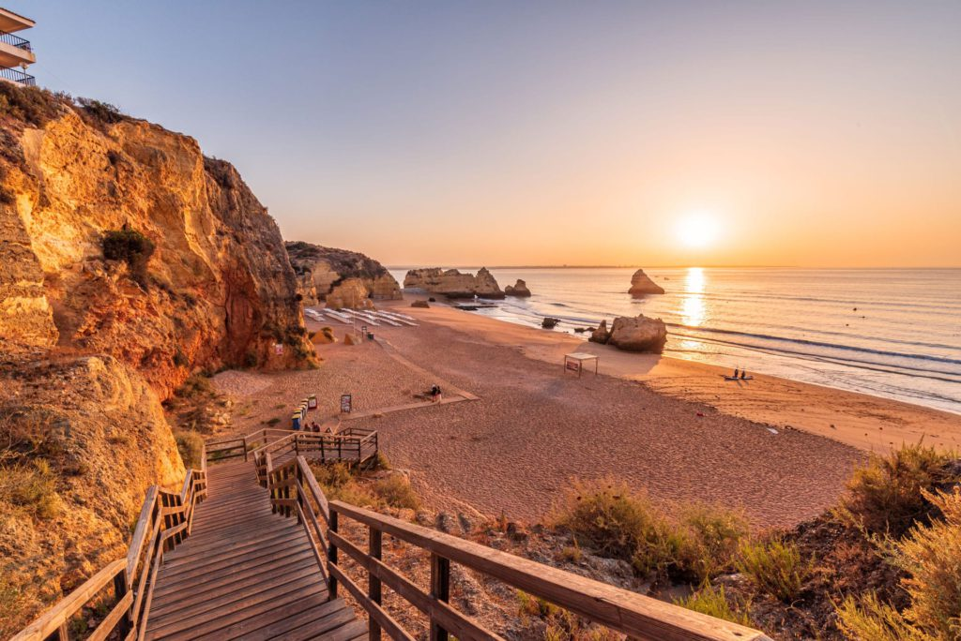
Барио Готико - катедрала

Slide 21
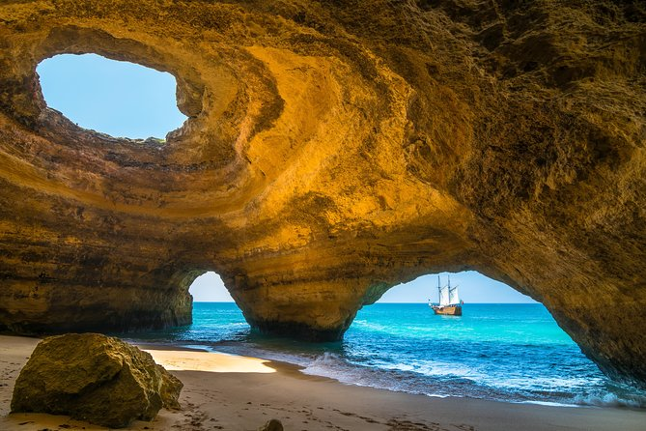
Алгарве – пећине од пјешчара

Slide 22
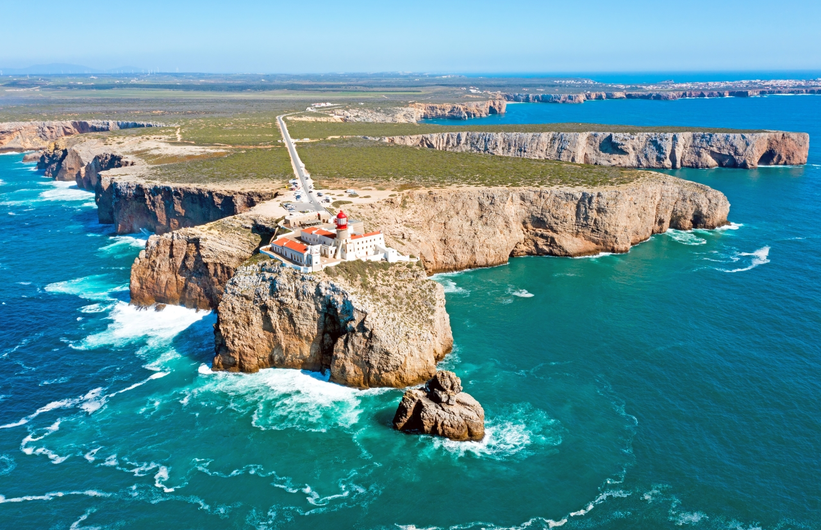
Рт Сао Винсенте - Сагрес

Slide 23
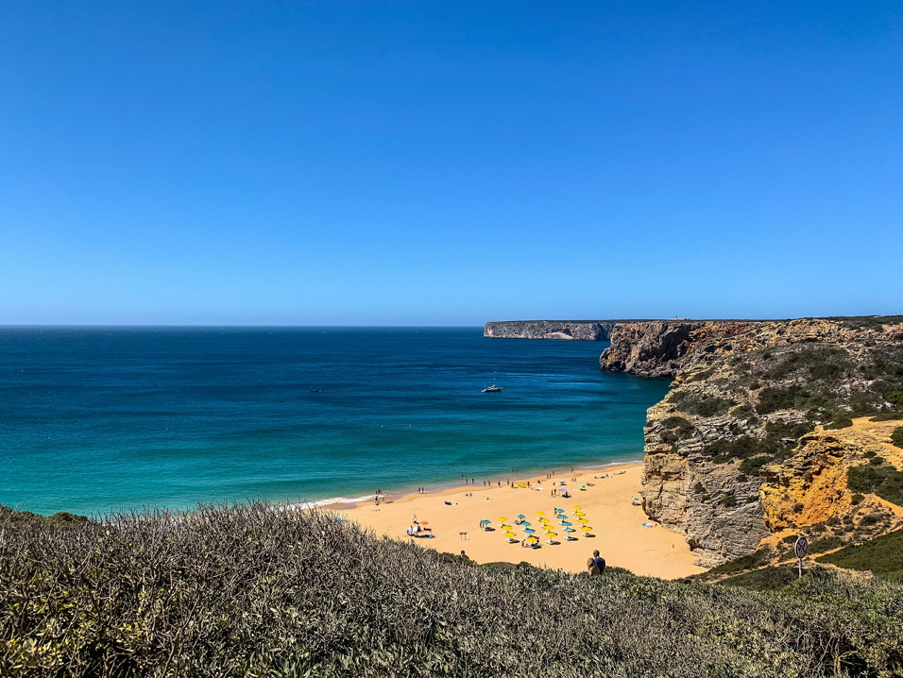
Сагрес – типична плажа

Slide 24
Регија око Лисабона
Град је смјештен уз десну обалу естуара ријеке Тежо
Друга по значају туристичка регија
Дуга историја од Феничана и Римљна, до Визигота и Мавара
Разоран земљотрес 1755. године и обнова од стране министра Помбала
Погинуло 40.000 грађана
Свјетска изложба ЕКСПО 1998. године

Slide 25
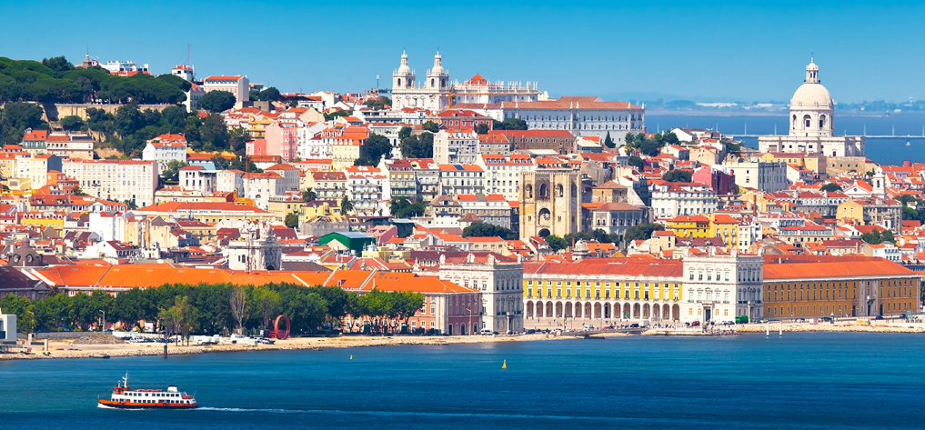
Лисабон

Slide 26
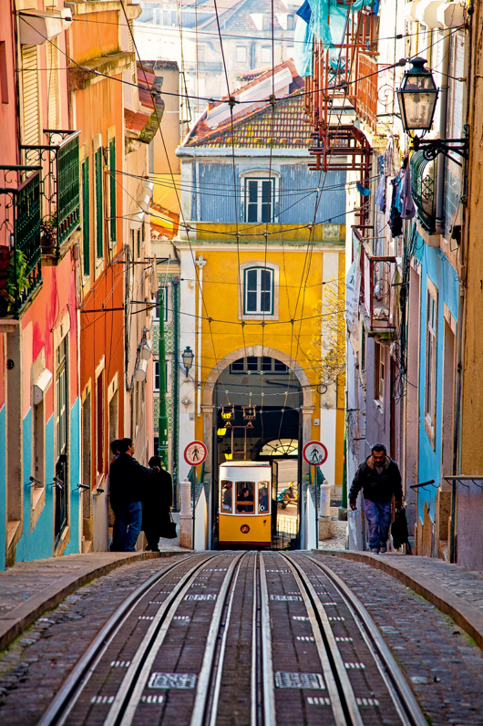
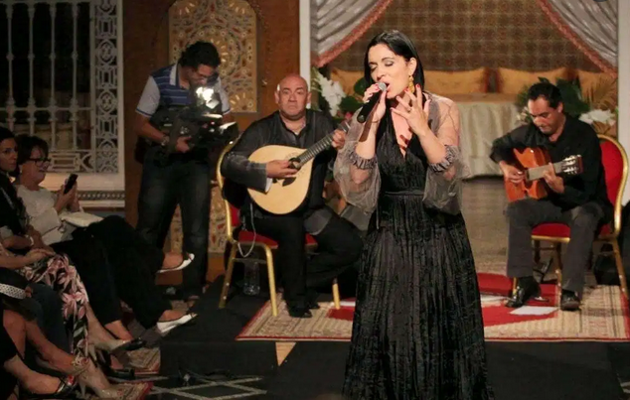
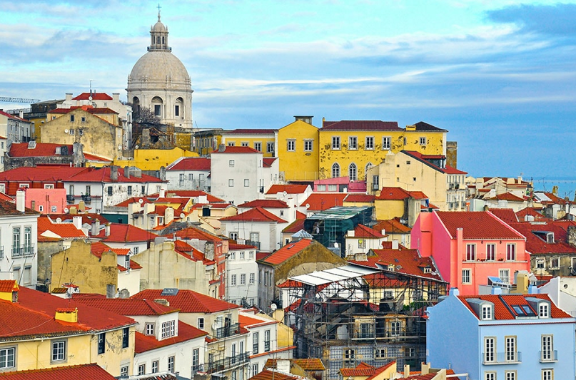
Лисабон – Алфама - Фадо

Slide 27
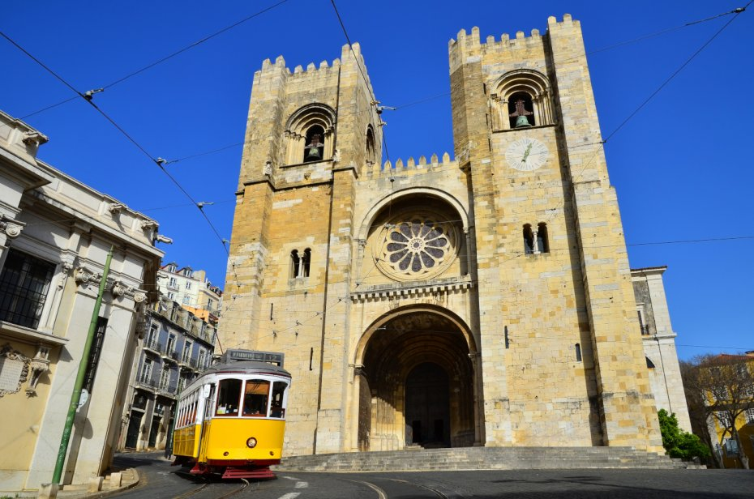
Лисабон – катедрала сан Доминго

Slide 28
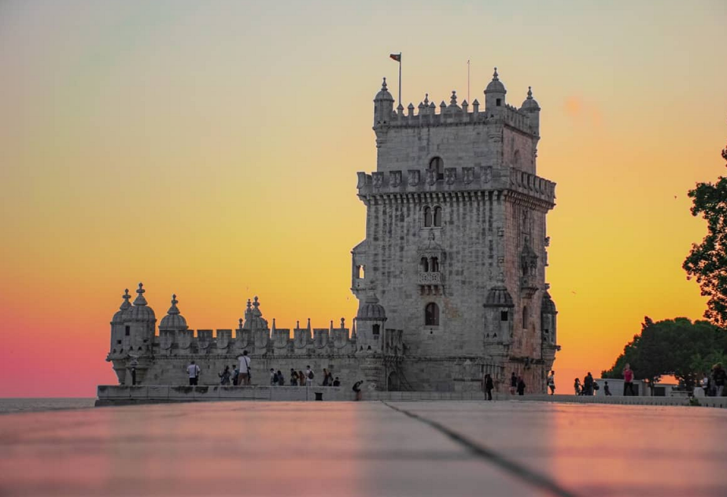
Лисабон – Белем кула

Slide 29
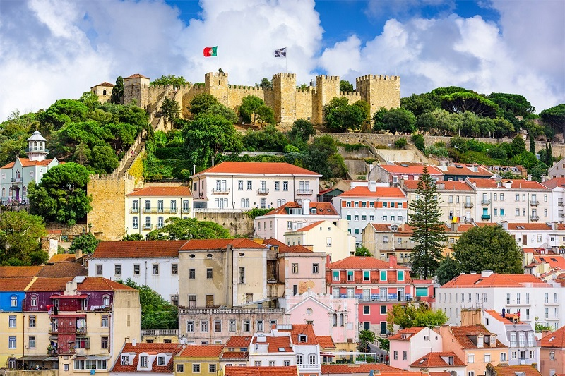
Лисабон – тврђава свети Ђорђе

Slide 30
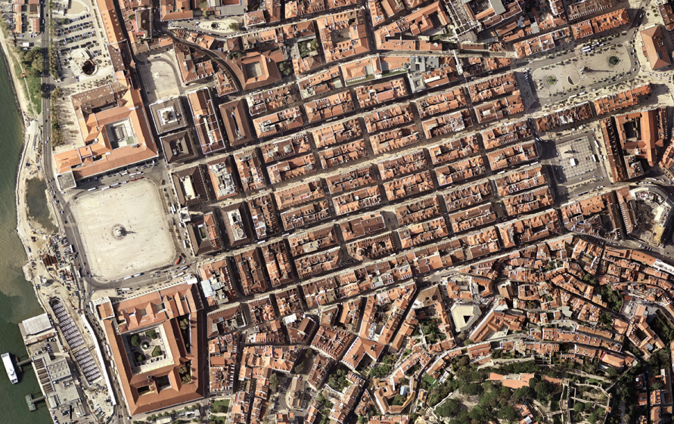
Лисабон – улична мрежа

Slide 31
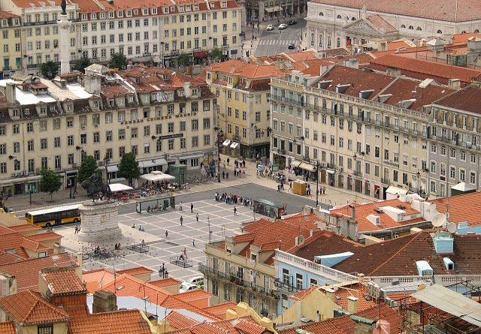
Лисабон – трг Фигуера и трг Росарио

Slide 32
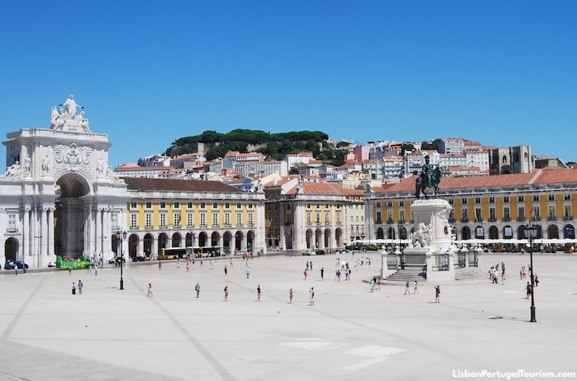
Лисабон – Трговачки трг

Slide 33
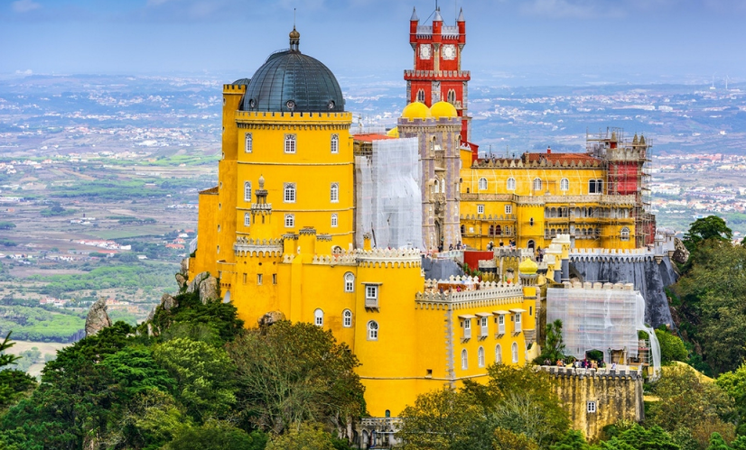
Синтра – Замак Пена

Slide 34
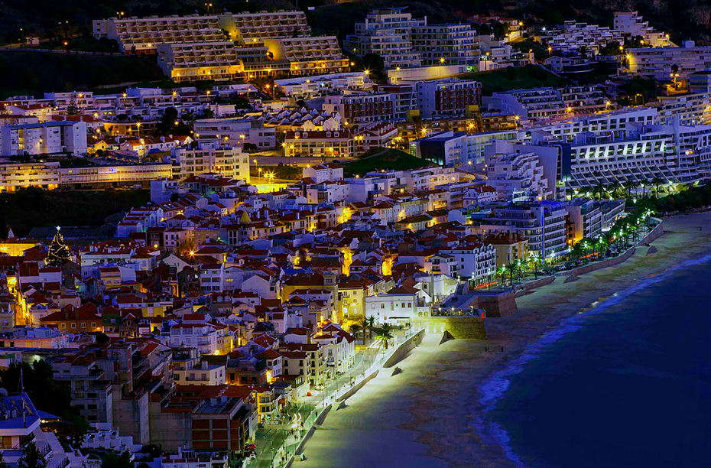
Сесимбра - љетовалиште

Slide 35
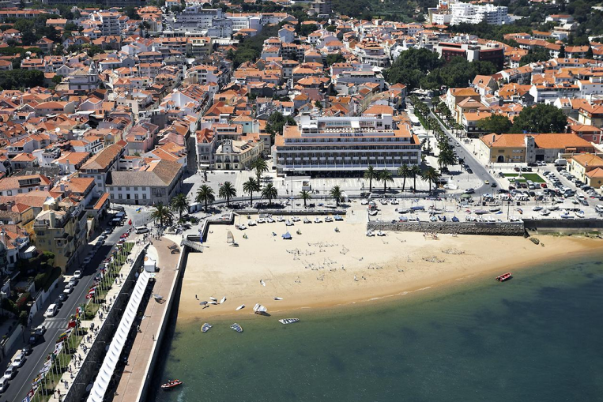
Кашкаис - Љетовалиште

Slide 36
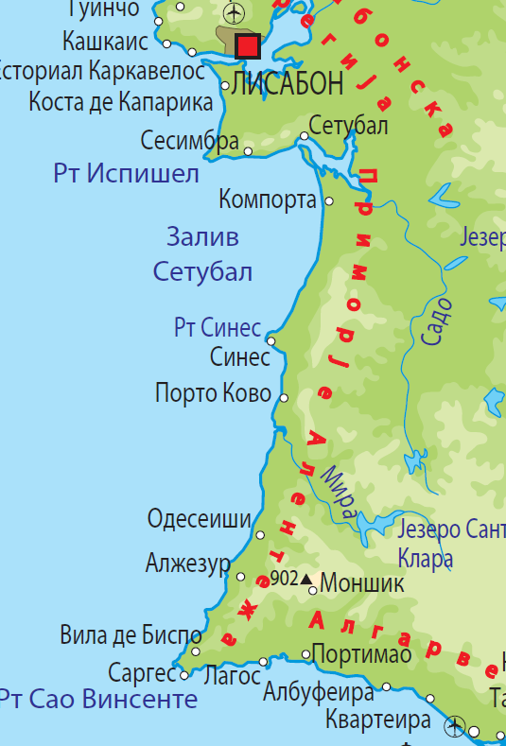
Алентежо - приморје
Обала широка и пјесковита
Клифови и плаже
Атлантска клима
Туризам неразвијен
Кампинг туризам
Заштићена природа
Високи таласи
Сурфинг
Туристичка мјеста:
Алжезур
Компорта
Синес

Slide 37
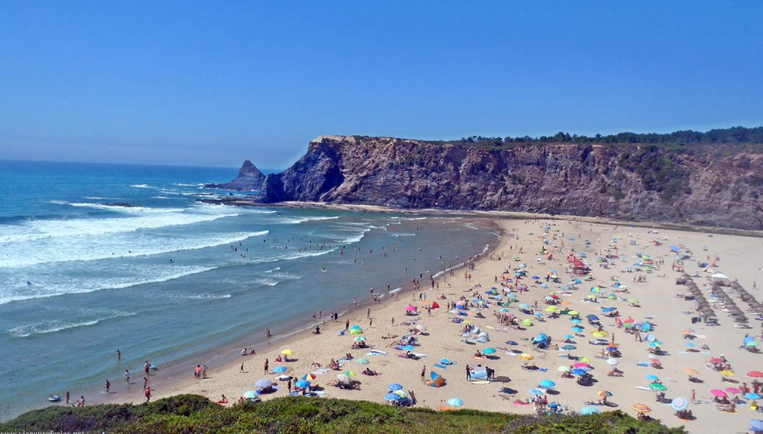
Алжезур – стрми клиф и плажа

Slide 38
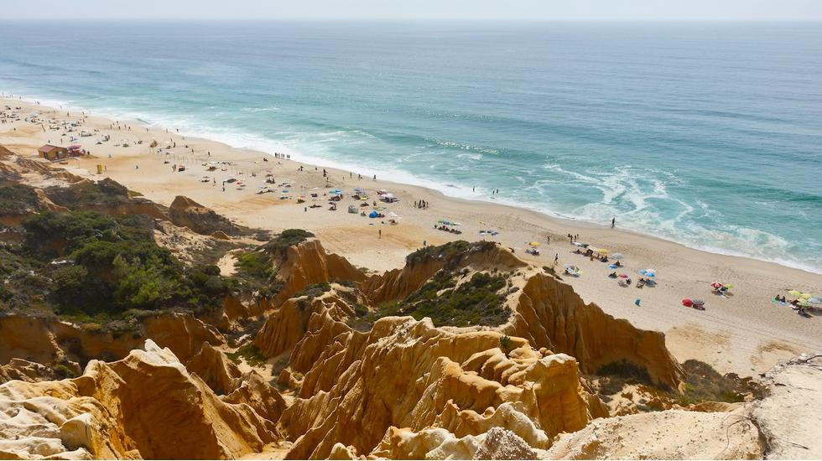
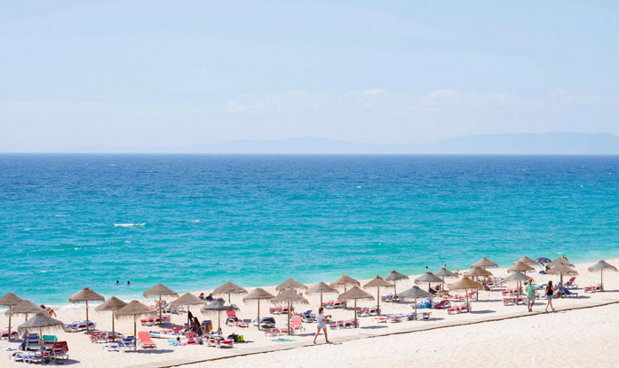
Компорта – дугачке плаже

Slide 39
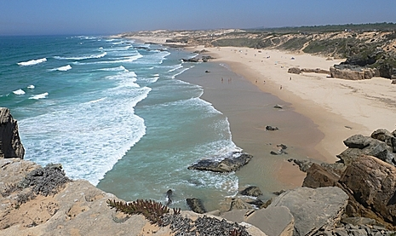
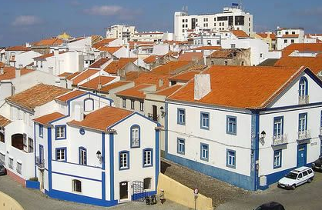
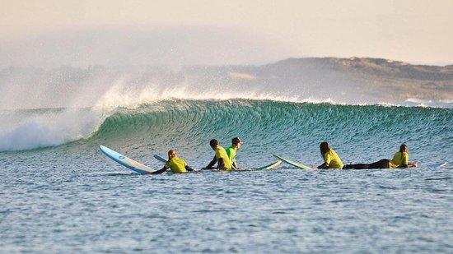
Синес – таласи – сурфинг

Slide 40
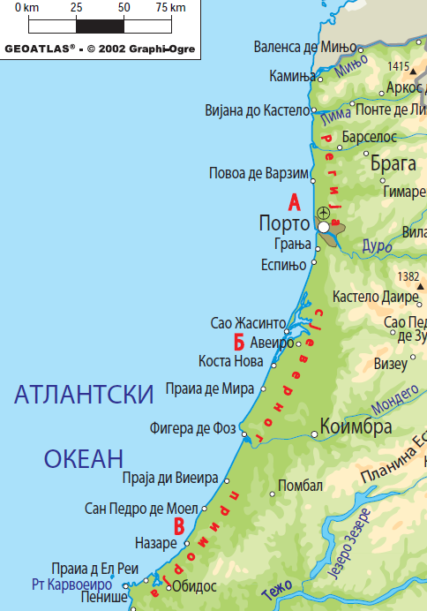
Сјеверно приморје
Обала широка и пјесковита
Естуари
Атлантска клима
Туризам у развоју
Високи таласи
Сурфинг
Туристичка мјеста:
Порто
Коста Нова
Авеиро
Фигуера де Фоз
Назаре

Slide 41
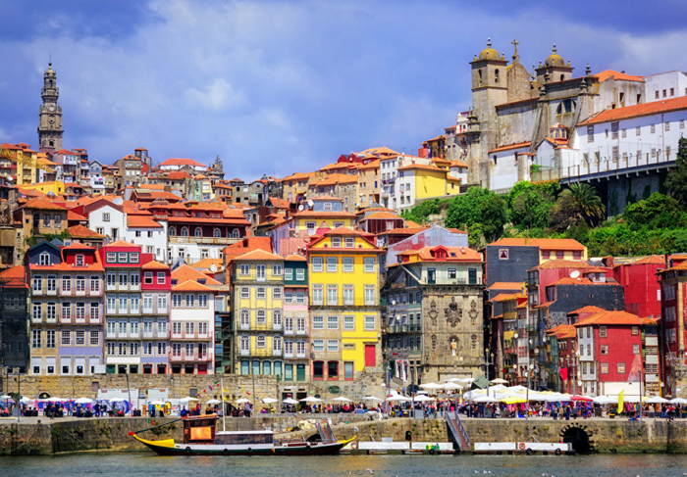
Порто

Slide 42
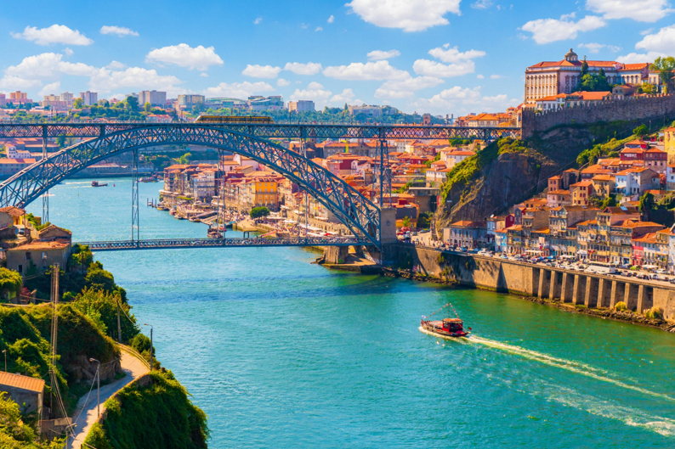
Порто – мост на ријеци Дуро

Slide 43
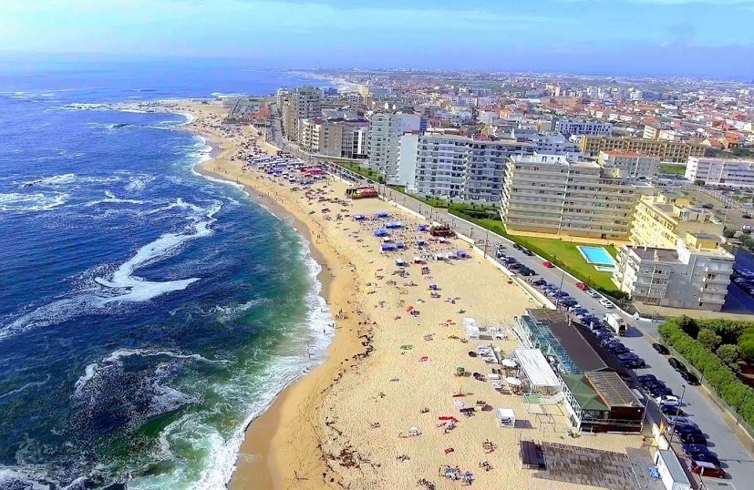
Плаже сјеверно од Порта – Повоа де Варзим

Slide 44
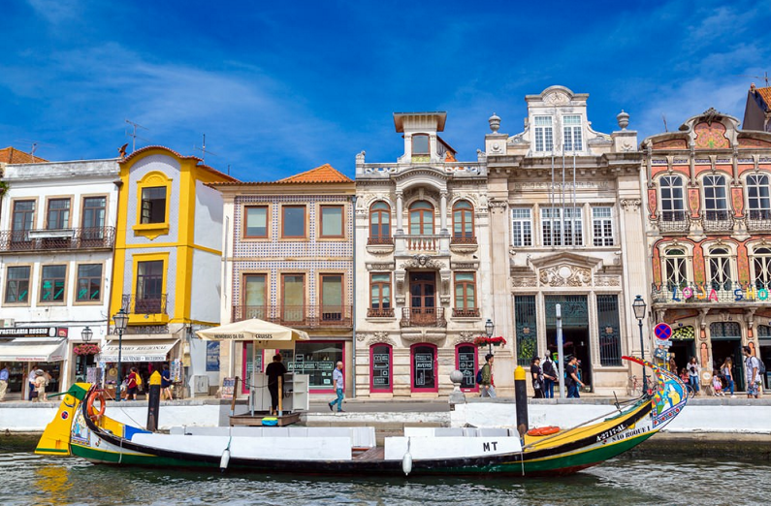
Авеиро – град на води

Slide 45
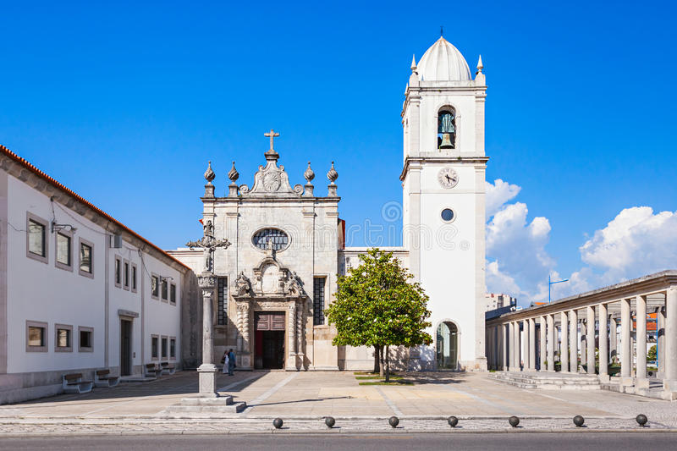
Авеиро – вјерски и универзитетски центар

Slide 46
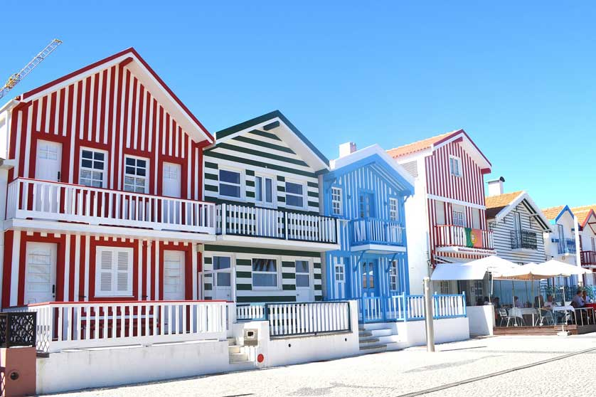
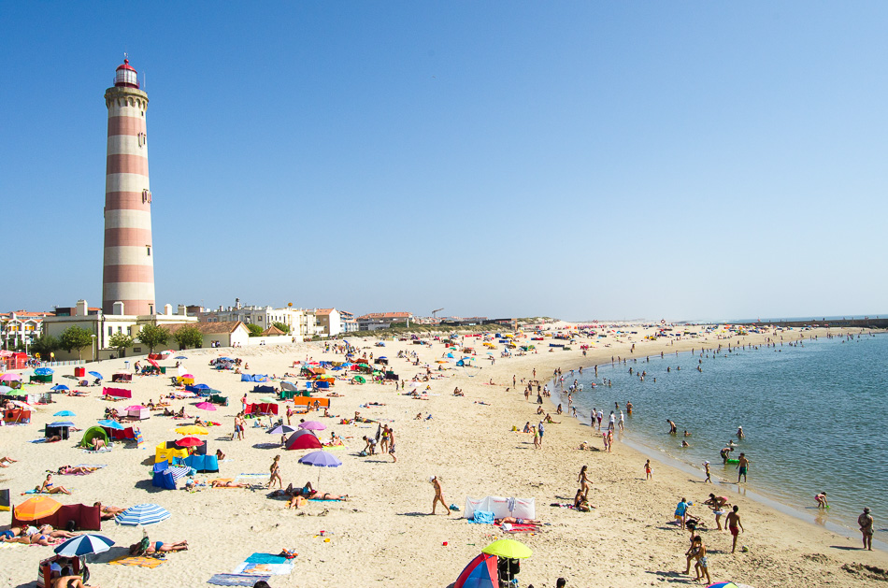
Коста Нова – ривијера Авеира

Slide 47
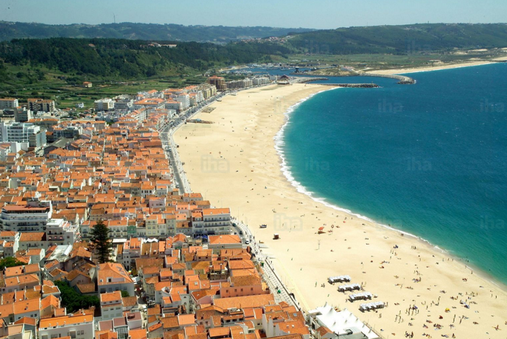
Фигуера де Фоз

Slide 48
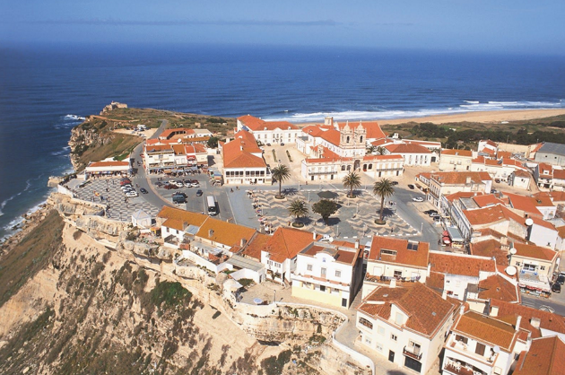
Назаре – Старо градско језгро

Slide 49
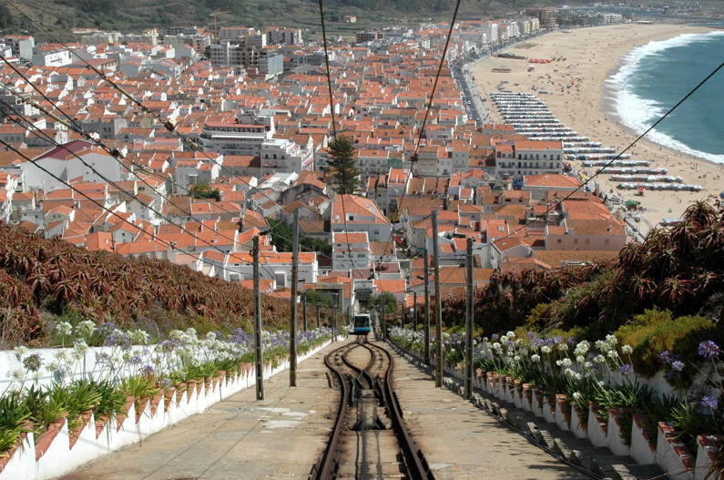
Назаре – град, плажа и успињача

